Slide 1
チーム相馬
ドッジでどっきゅん♡
今村 晃大
小笠原 彪
佐久間 優香
相馬 靜雅
髙田 佳依
藤田 勇一

Slide 2
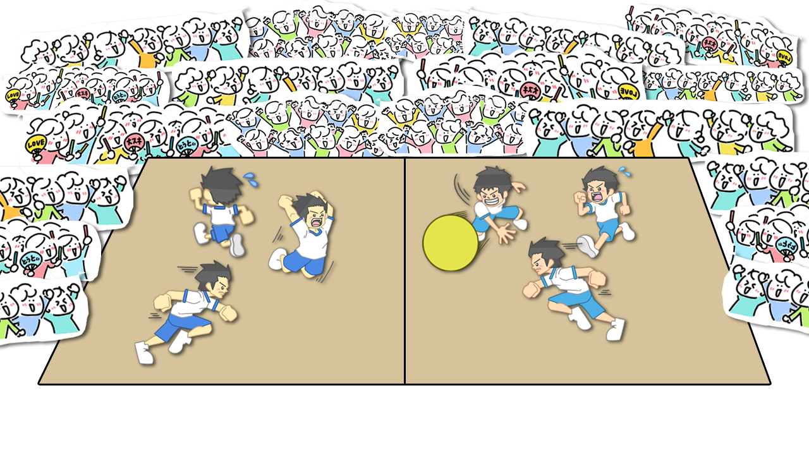
ゲーム画面イメージ

Slide 3
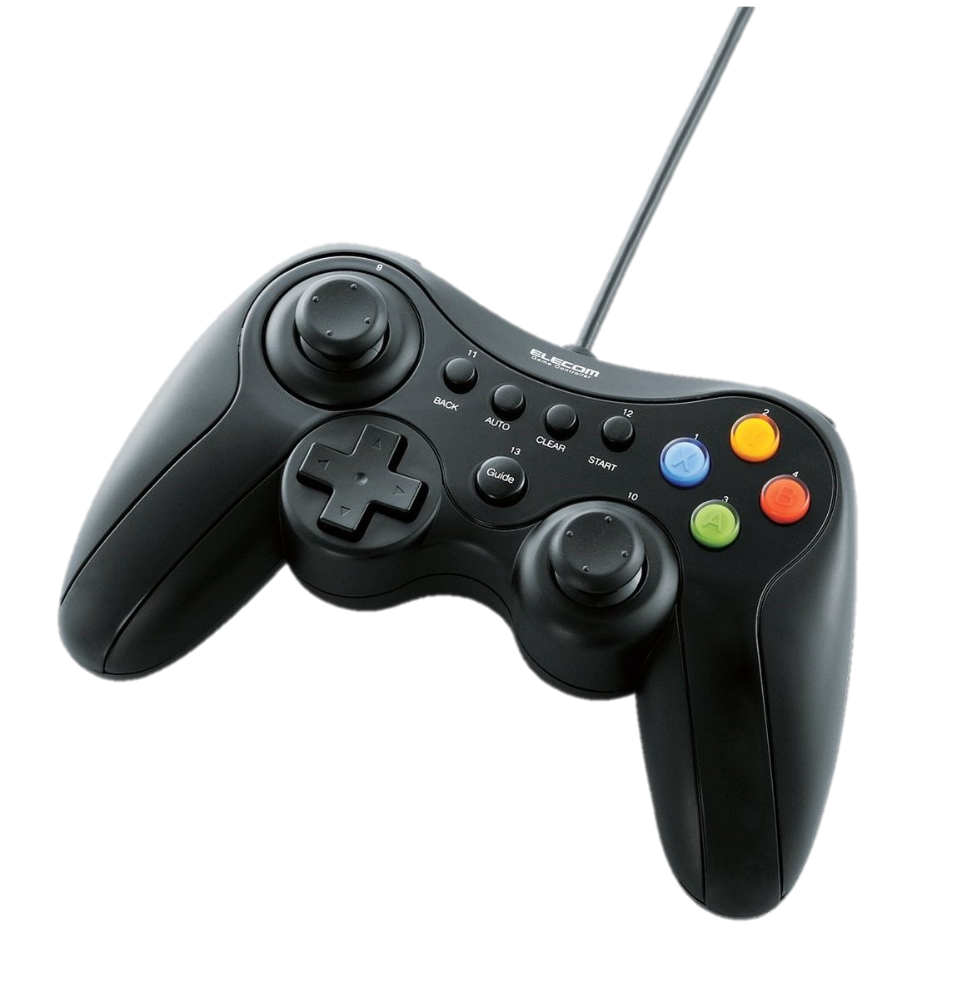
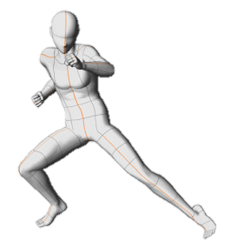
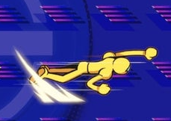
モテボタン
投げ/キャッチ
ジャンプ
移動
ダッシュ

Slide 4
モテるためにカッコつけろ
モテACTION

Slide 5
モテを連鎖させよ
モテCHAIN

Slide 6




圧倒的に見惚れさせろ
周囲を盛り上げて
注目を集める

Slide 7





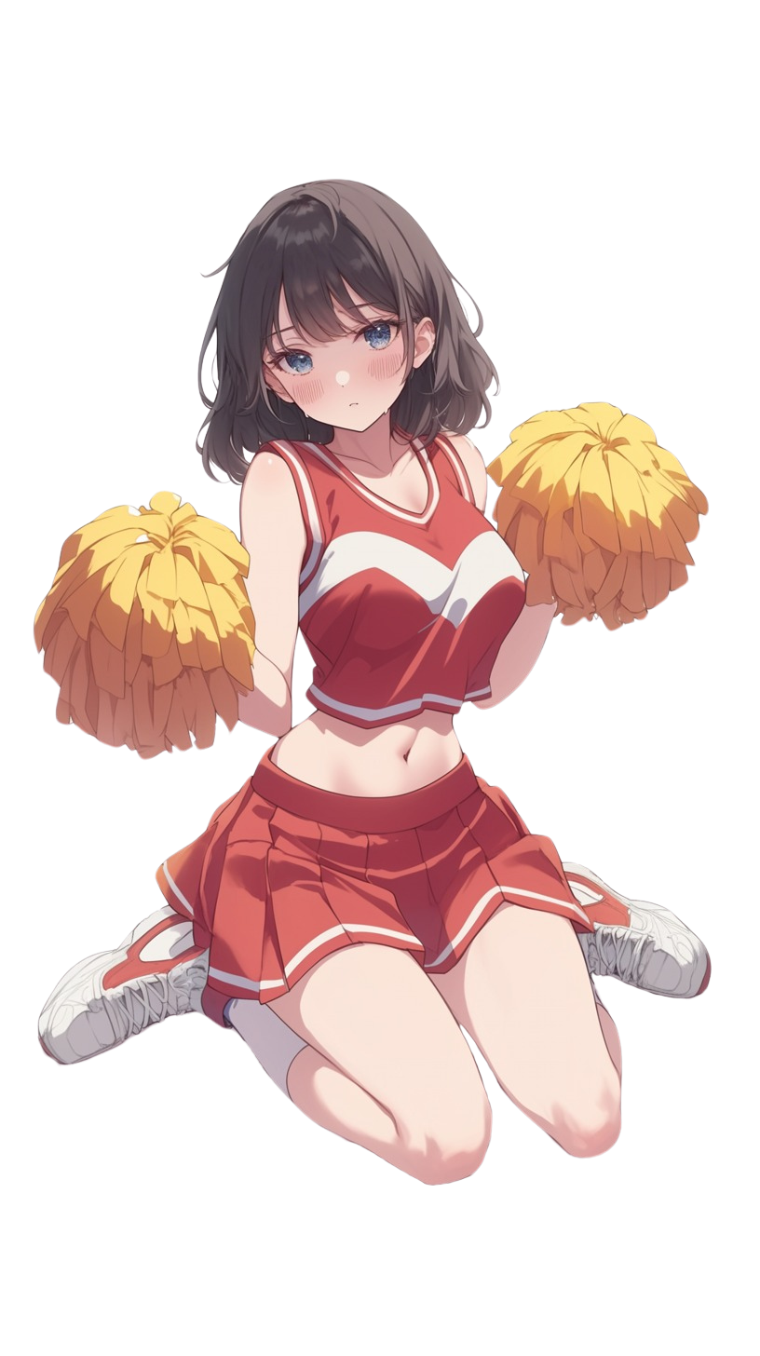

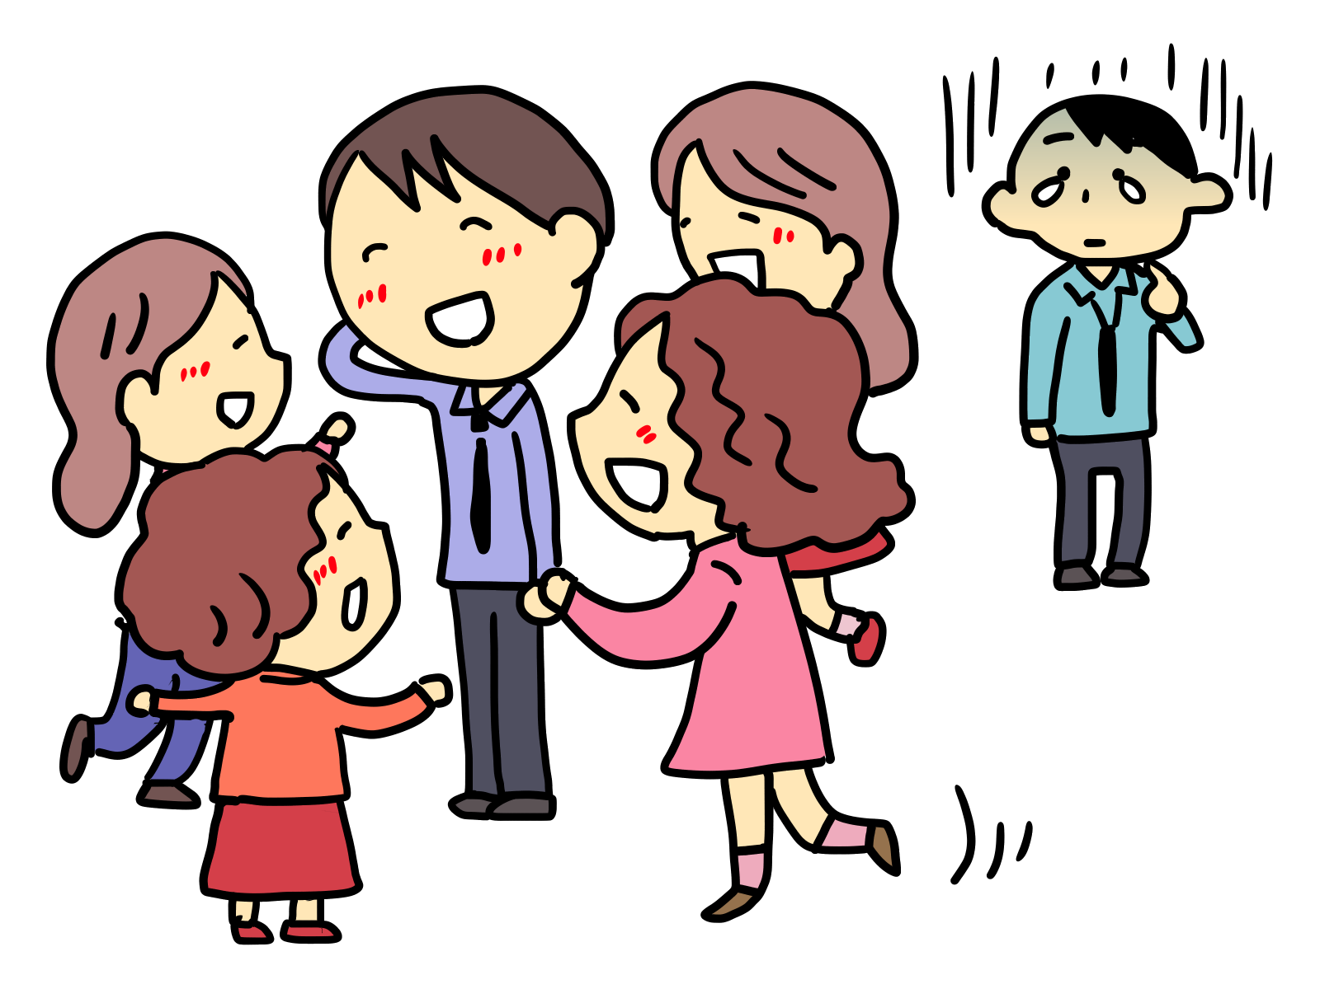




周囲を盛り上げて
注目を集める

Slide 8
モテるためにカッコつけろ
モテACTION

Slide 9
モテを連鎖させよ
モテCHAIN

Slide 10
圧倒的に見惚れさせろ

